Slide 1





CHÀO MỪNG QUÝ THẦY CÔ
VỀ THAM GIA DỰ GIỜ LỚP 10A2
TRƯỜNG THPT TRẦN QUỐC TUẤN

Slide 2



HOẠT ĐỘNG KIỂM TRA BÀI CŨ
Em hãy cho biết chức năng và kết quả trả về của những câu lệnh sau?
Câu lệnh | Chức năng

Slide 3
HOẠT ĐỘNG KIỂM TRA BÀI CŨ
Em hãy cho biết chức năng và kết quả trả về của những câu lệnh sau?
Câu lệnh | Chức năng
In ra màn hình dòng chữ “Xin chào”
Vùng giá trị từ 1 đến 5
Làm tròn đến 1 chữ số thập phân, kết quả là 4.2
Nhập số tự nhiên n

Slide 4
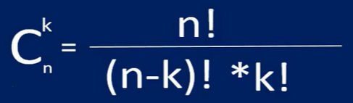
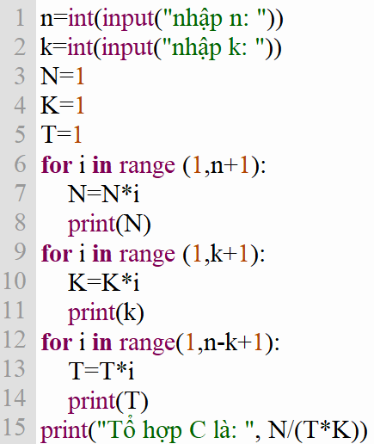
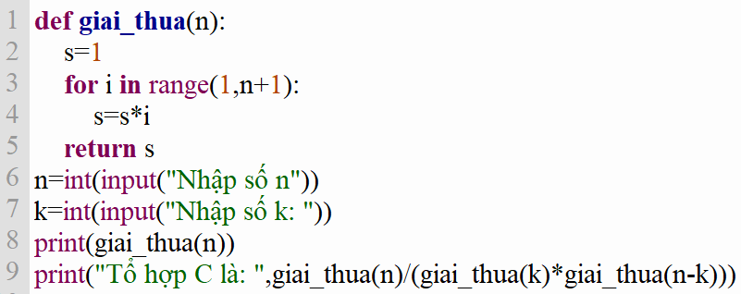
HOẠT ĐỘNG KHỞI ĐỘNG
Viết chương trình tính tổ hợp chập k của n phần tử.

Slide 5

BÀI 26:
HÀM TRONG PYTHON
(tiết 1)

Slide 6
MỤC TIÊU
Hàm chính là chương trình con
Cách tạo hàm trong python
Hàm là gì?

Slide 7
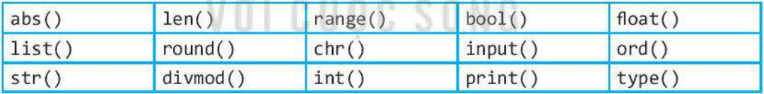

HÀM TRONG PYTHON
1. MỘT SỐ HÀM THIẾT KẾ SẴN CỦA PYTHON
fabs() | exp() | pow() | sqrt()
cos() | sin() | tan()
Tên hàm ()
Cú pháp gọi hàm:
Tên hàm (<danh sách tham số>)

Slide 8
HÀM TRONG PYTHON
1. MỘT SỐ HÀM THIẾT KẾ SẴN CỦA PYTHON
Hoàn thành bảng sau:
float(“2.3”) Tên hàm: float Tham số: “2.3” Giá trị trả về: 2.3
Hàm (lệnh) | Tên hàm | Tham số | Gía trị trả về
print()
 | int |  | 53
 | type | 4.5
len(“tin học”)

Slide 9
HÀM TRONG PYTHON
1. MỘT SỐ HÀM THIẾT KẾ SẴN CỦA PYTHON
Hoàn thành bảng sau:
Hàm (lệnh) | Tên hàm | Tham số | Gía trị trả về
print()
 | int |  | 53
 | type | 4.5
len(“tin học”)
int(“53”)
int(53)
type(4.5)
∅
print
len
“tin học”
7
53
float
∅
“53”

Slide 10
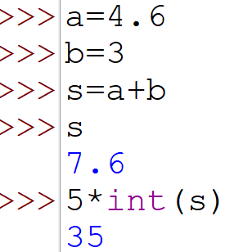
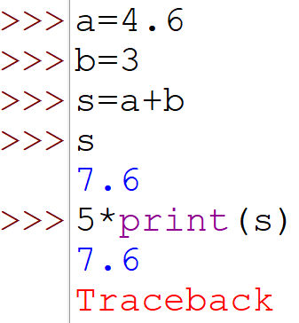
HÀM TRONG PYTHON
1. MỘT SỐ HÀM THIẾT KẾ SẴN CỦA PYTHON
Quan sát các hàm sau và giải thích sự khác nhau giữa chúng

Slide 11
HÀM TRONG PYTHON
Vậy theo các em, hàm giai_thua() sẽ cho kết quả là gì?

Slide 12
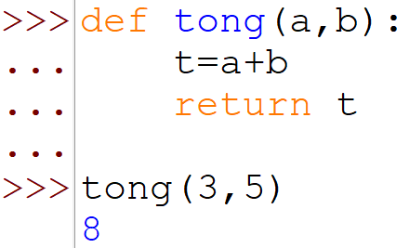
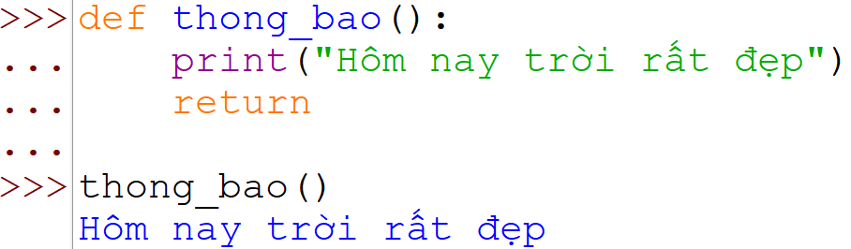
HÀM TRONG PYTHON
Quan sát 2 ví dụ sau và đưa ra nhận xét
2. THIẾT LẬP CÁC HÀM TỰ ĐỊNH NGHĨA
Cú pháp:
def tên hàm(<danh sách tham số>):
<khối lệnh>
return <giá trị>
def tên hàm(<danh sách tham số>):
<khối lệnh>
return
Tạo hàm
Gọi hàm
tên hàm(<danh sách tham số>)

Slide 13
HÀM TRONG PYTHON
2. THIẾT LẬP CÁC HÀM TỰ ĐỊNH NGHĨA
Hàm trong Python được định nghĩa bằng từ khóa def, theo sau là tên hàm
Hàm có thể có hoặc không có tham số
Khối lệnh mô tả hàm được viết sau dấu “:” và viết lùi vào, thẳng hàng
Hàm có thể có hoặc không có giá trị trả lại sau từ khóa return

Slide 14
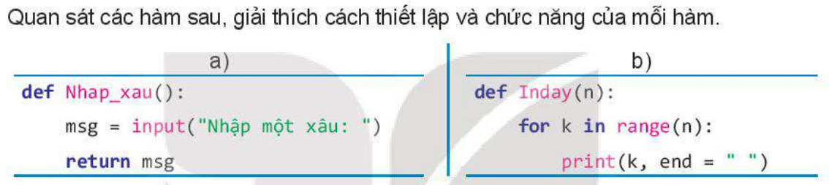
HÀM TRONG PYTHON
2. THIẾT LẬP CÁC HÀM TỰ ĐỊNH NGHĨA
 | Hàm a) | Hàm b)
Cách thiết lập | 1. Từ khóa: def 2. Tên hàm: Nhap_xau() 3. Tham số của hàm: ∅ 4. Sau tên hàm là: dấu (:) 5. Giá trị trả về: msg | 1. Từ khóa: def 2. Tên hàm: Inday() 3. Tham số của hàm: n 4. Sau tên hàm là: dấu (:) 5. Giá trị trả về: ∅
Chức năng | Nhập và trả về giá trị của một xâu | Hiển thị ra màn hình một dãy số từ 0 tới n - 1
 | Hàm a) | Hàm b)
Cách thiết lập | 1. Từ khóa: 2. Tên hàm: 3. Tham số của hàm: 4. Sau tên hàm là: 5. Giá trị trả về: | 1. Từ khóa: 2. Tên hàm: 3. Tham số của hàm: 4. Sau tên hàm là: 5. Giá trị trả về:
Chức năng

Slide 15
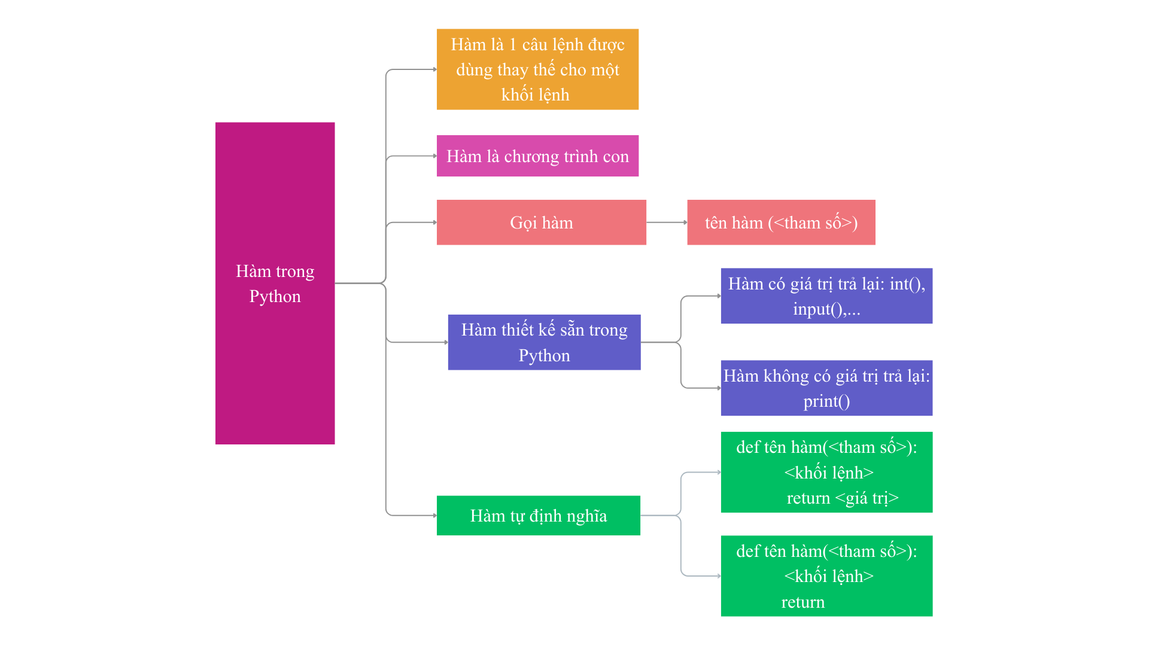
TÓM TẮT LÍ THUYẾT

Slide 16

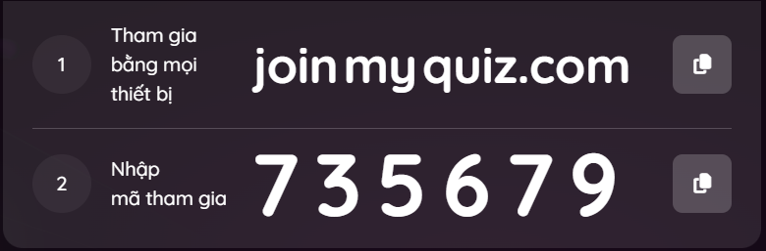
CỦNG CỐ KIẾN THỨC
Hoàn thành các câu hỏi để củng cố kiến thức qua ứng dụng Quizz
https://quizizz.com/join?gc=56180440

Slide 17
HÀM TRONG PYTHON
VẬN DỤNG
Viết hàm nhập số tự nhiên n là số học sinh, sau đó nhập họ và tên học sinh.
.........................................................
n=int(input(“Nhập số học sinh trong lớp: “))
dslop=[]
for i in range(n):
hoten=input(“Nhập họ tên học sinh thứ “ + str(i+1) + “: “)
dslop.append(hoten)
Gợi ý: Từ khóa, tên hàm

Slide 18
HÀM TRONG PYTHON
VẬN DỤNG
Viết hàm nhập số tự nhiên n là số học sinh, sau đó nhập họ và tên học sinh.
Hàm không có tham số
def Nhập_danh_sách_học_sinh():
n=int(input("Nhập số học sinh trong lớp: "))
dslop=[]
for i in range(n):
hoten=input(“Nhập họ tên học sinh thứ “ + str(i+1) + “: “)
dslop.append(hoten)
Nhập_danh_sách_học_sinh()
Hàm có tham số
def Nhập_danh_sách_học_sinh(n):
dslop=[]
for i in range(n):
hoten=input(“Nhập họ tên học sinh thứ “ + str(i+1) + “: “)
dslop.append(hoten)
Nhập_danh_sách_học_sinh(5)

Slide 19
HÀM TRONG PYTHON
VẬN DỤNG
Viết hàm tính diện tích và chu vi của hình chữ nhật có chiều dài là a và chiều rộng là b (với a,b là 2 số nguyên được nhập từ bàn phím)
Hàm tính diện tích
Hàm tính chu vi
>>> def ………………….(a,b):
S=…………………….
………………. S
>>> def ………………………………..:
P=………………………….
……………………………..
Nhập 2 số a,b
Gọi hàm
>>> a=….(input(“…………………………………………”))
>>>b=………………………………………………………..

Slide 20

HÀM TRONG PYTHON
DẶN DÒ VỀ NHÀ
https://azota.vn/de-thi/yr5rlq
- Hướng dẫn học bài cũ
- Hướng dẫn chuẩn bị bài mới

Slide 21

THANK YOU!

Slide 22
HÀM TRONG PYTHON
VẬN DỤNG
Viết hàm tính diện tích và chu vi của hình chữ nhật có chiều dài là a và chiều rộng là b (với a,b là 2 số nguyên được nhập từ bàn phím)
Hàm tính diện tích
Hàm tính chu vi
def dientich(a,b):
s=a*b
return s
def chuvi(a,b):
p=(a+b)*2
return p
Nhập 2 số a,b
Gọi hàm
a=int(input("Nhập số a: "))
b=int(input("Nhập số b: "))
dientich(a,b)
chuvi(a,b)

